Slide 1


“PLÁTICA DE INDUCCIÓN A SERVICIO SOCIAL”
PERIODO AGOSTO – DICIEMBRE
PLAN DE ESTUDIOS 2015

Slide 2
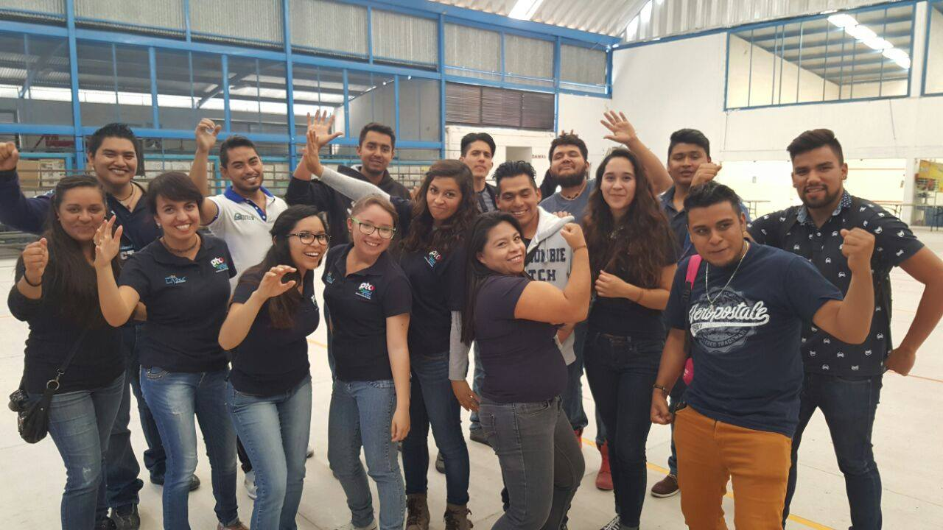
¿Qué es el Servicio Social?
Se entiende por servicio social el trabajo de carácter temporal y obligatorio, que institucionalmente presten y ejecuten los estudiantes en beneficio de la sociedad.

Slide 3
Fundamento Legal
Ley Reglamentaria del Artículo 5° Constitucional, relativo al Ejercicio de las Profesiones en el Distrito Federal, publicada en el Diario Oficial de la Federación 26-03-1945, última reforma publicada en el Diario Oficial de la Federación 19-10-2010.
Ley General de Educación, publicada en el Diario Oficial de la Federación 13-07-1993, última reforma publicada en el Diario Oficial de la Federación 11-09-2013.
Reglamento para la Prestación del Servicio Social de los Estudiantes de las Instituciones de Educación Superior en la República Mexicana, publicado en el Diario Oficial de la Federación 30-03-1981.

Slide 4
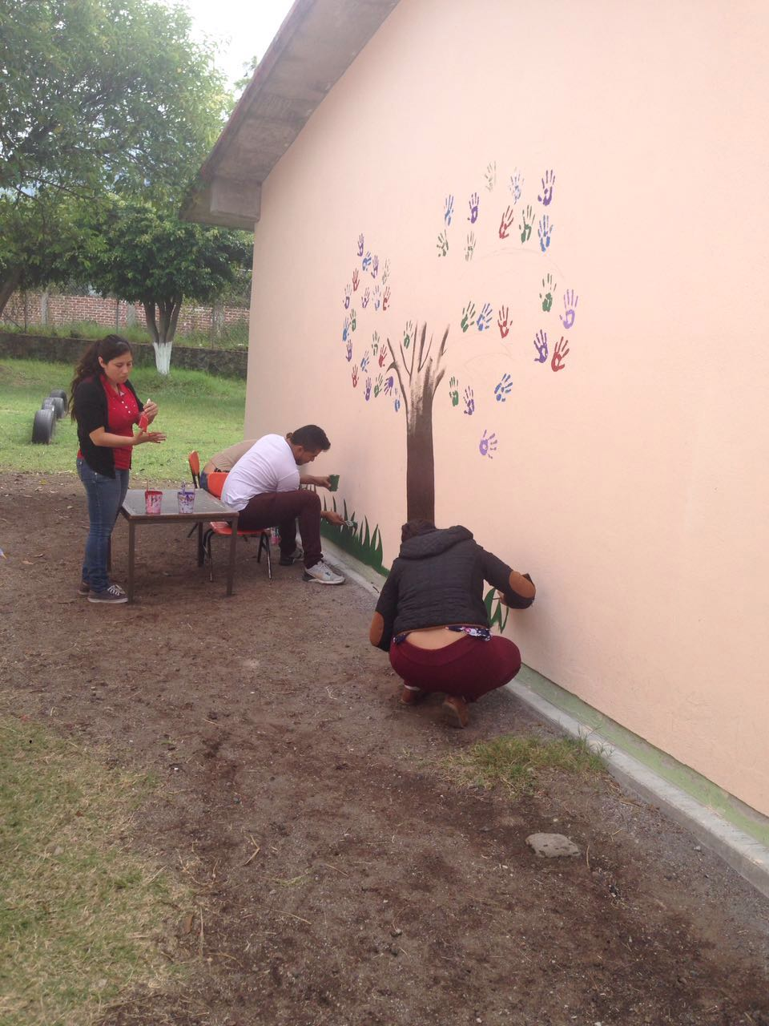
Objetivo:
A) Convertir esta prestación en un acto de reciprocidad para con la sociedad a través de los planes y programas del sector público.
B) Contribuir a la formación académica y capacitación profesional del prestador del servicio social.

Slide 5

Convocatoria
Importante:
Tener cubierto el 70% de los créditos.
Comprobar liberación de actividades complementarias.
Cubrir 480 horas.
Periodo menor de 6 meses
Asistencia al curso de inducción.
Abrir sus expediente como limite el 16/08/2019.
Entrega de documentos solicitados.

Slide 6
Catalogo de Instituciones con quienes el ITESS tiene bases de colaboración y que solicitan prestadores de servicio social
Red líder
INAEBA
Educafín
Cecyteg
Cbta 219
Cetis 89
Impulso Universitario
Instituto de la juventud
Centro gerontológico
Asilo de ancianos
Sedeshu
ITESS

Slide 7
PROCEDIMIENTO
Expediente:
Solicitud de servicio social. Anexos Servicio Social LINEAMIENTO 2015\ANEXO XVIII SOLICITUD DE SERVICIO SOCIAL.pdf
Carta compromiso. Anexos Servicio Social LINEAMIENTO 2015\ANEXO XX CARTA COMPROMISO DE SERVICIO SOCIAL.pdf
Plan de trabajo. Anexos Servicio Social LINEAMIENTO 2015\Plan de Trabajo.pdf
Carta de presentación.
Evaluación bimestral, junto con el instrumento de evaluación y autoevaluación cualitativa de desempeño, y formato de evaluación de actividades de servicio social. Anexos Servicio Social LINEAMIENTO 2015\ANEXO XXII REPORTE BIMESTRAL DE SERVICIO SOCIAL.pdf
Anexos Servicio Social LINEAMIENTO 2015\ANEXO XXIII FORMATO DE EVALUACIÓN CUALITATIVA DEL PRESTADOR DE SERVICIO SOCIAL.pdf
Anexos Servicio Social LINEAMIENTO 2015\ANEXO XXIV FORMATO DE AUTOEVALUACIÓN CUALITATIVA DEL PRESTADOR DE SERVICIO SOCIAL.pdf
Anexos Servicio Social LINEAMIENTO 2015\ANEXO XXV FORMATO DE EVALUACIÓN DE LAS ACTIVIDADES POR ELPRESTADOR DE SERVICIO SOCIAL.pdf
Proyecto final. ESTRUCTURA PARA PROYECTO FINAL DE S.S..jpg
Carta de terminación, Instrumento de Evaluación y Autoevaluación Cualitativo del Desempeño Final. Anexos Servicio Social LINEAMIENTO 2015\ANEXO XIX CARTA DE TERMINACIÓN DE SERVICIO SOCIAL.pdf
Anexos Servicio Social LINEAMIENTO 2015\ANEXO XXIII FORMATO DE EVALUACIÓN CUALITATIVA DEL PRESTADOR DE SERVICIO SOCIAL.pdf
Anexos Servicio Social LINEAMIENTO 2015\ANEXO XXIV FORMATO DE AUTOEVALUACIÓN CUALITATIVA DEL PRESTADOR DE SERVICIO SOCIAL.pdf
Constancia de término de Servicio Social.

Slide 8
Aspectos Importantes
Valor de 10 créditos.
Evaluaciones cada 2 meses.
Alumnos que trabajen en dependencias federales, estatales y municipales:
Deben comprobar un antigüedad min. 6 meses laborando.
Justificar que las actividades por realizar para poder liberar su servicio, cumplen con los objetivos y propósitos del lineamiento.
Alumnos que opten por liberar servicio en actividades deportivas, culturales o cívicas del ITESS. (Deberán de cursar 4 semestres con carácter de promotor o coordinador)
Solo se puede realizar el servicio social en las instituciones que se oferten en el catalogo ofertado por el departamento de servicio social.

Slide 9
Para mayor información consultar Reglamento de Servicio Social en www.itess.edu.mx
GRACIAS POR SU ATENCIÓN

